Slide 1
Инструментальные средства разработки ПО
Николай Эккерт

Slide 2




Slide 3


Slide 4
Progressive Web Applications
Технологии
Целевые показатели
Service Worker
Web App Manifest
HTTPS
App Shell
Push Notifications
Надёжность
Быстрота
Привлекательность

Slide 5
Progressive
Web
Application
Надежность (Reliable) — приложение загружается и показывается сразу же, вне зависимости от статуса и качества сетевого соединения.
Быстрота (Fast) — взаимообмен данными по сети происходит быстро, UI плавный и отзывчивый.
Привлекательность (Engaging) — делает для пользователя опыт работы с приложением комфортным и приятным, побуждая его захотеть пережить его снова, и снова, и снова…

Slide 6


Slide 7


Slide 8


Slide 9



Slide 10


Slide 11


Slide 12


Slide 13


Slide 14


Slide 15


Slide 16



Slide 17


Slide 18


Slide 19
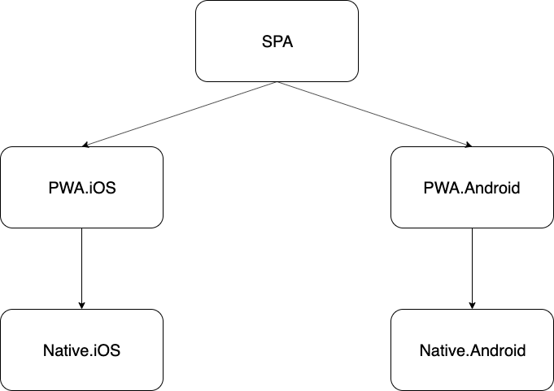
Результат

Slide 20
